Slide 1
UNet:
Tu Malla
Personalizada
Juan Andres Bueno
Juan David Díaz
Juan Diego Tovar

Slide 2
Problema a resolver
Se puede mejorar la manera en que se accede a la información académica
Datos portables
Estructuras de
datos adecuadas
Acceso óptimo y eficiente
Nuevas funcionalidades disponibles

Slide 3
Estructuras de datos
empleadas

Slide 4
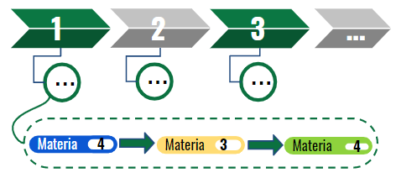
Árbol AVL +
Lista de listas
5
3
7
2
4
6
8
Código
O(log(n) + 1) = O(log(n))
Semestre
Posición

Slide 5
Heaps
¿Qué materia ver?
Prioridad según semestre, número de desbloqueos y código.
3S 1D
3S 2D
2S 3D
4S 3D
2S 1D
1S 4D
1S 3D

Slide 6

Pilas
Usamos caracteres para representar las pestañas.
.
.

Slide 7
Pilas
Se lanza la pestaña A
.
.

Slide 8
Pilas
Se lanza en la pestaña A
Se entra a la pestaña B
A
.

Slide 9
Pilas
Se lanza en la pestaña A
Se entra a la pestaña B
Se entra a la pestaña C
A | B
.

Slide 10
Pilas
Se lanza en la pestaña A
Se entra a la pestaña B
Se entra a la pestaña C
Se entra a la pestaña D
A | B | C
.

Slide 11
Pilas
Se lanza en la pestaña A
Se entra a la pestaña B
Se entra a la pestaña C
Se entra a la pestaña D
Se retorna a la pestaña C
A | B
DDD.

Slide 12
Pruebas y comparación
Número de datos | Tiempos de ejecución por operaciones [ms]
 | Cargar materias |  | Consultar materias |  | Ingresar electiva
 | Árboles | Listas | Árboles | Listas | Árboles | Listas
500 | 52 | 287 | 0 | 3 | 0 | 0
1000 | 58 | 160 | 0 | 4 | 1 | 1
5000 | 75 | 407 | 0 | 5 | 1 | 1
10000 | 80 | 469 | 0 | 5 | 1 | 3
50000 | 98 | 11725 | 0 | 14 | 1 | 13
100000 | 104 | 78457 | 1 | 24 | 8 | 17
500000 | 126 | 1232902 | 2 | OME | 9 | OME
1000000 | 138 | 3400255 | 2 | OME | 9 | OME
*OME: No se ejecutó por OutMemoryError al cargar la interfaz gráfica
*0 es equivalente a <1

Slide 13
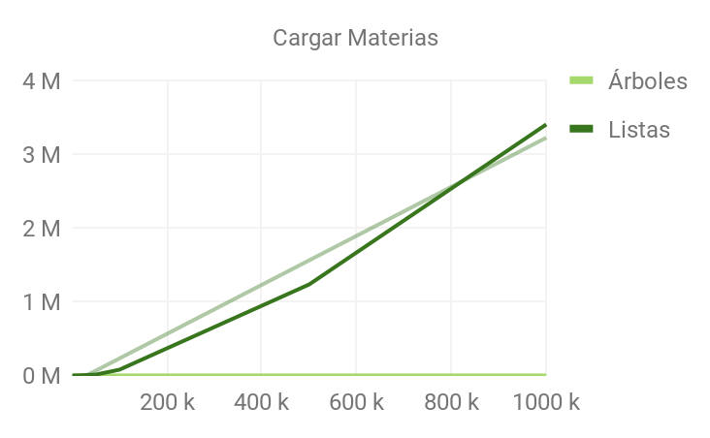
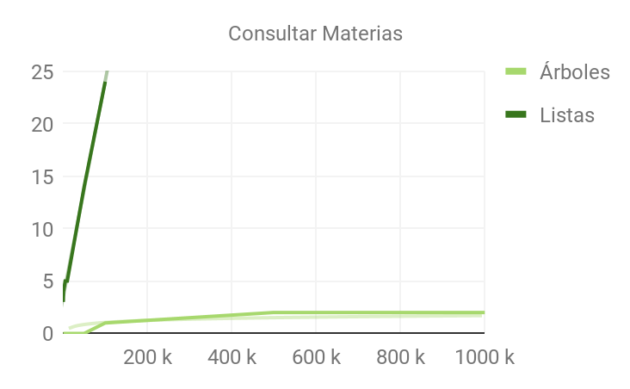
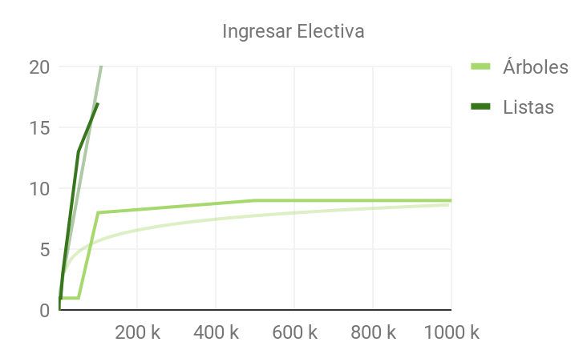

Slide 14
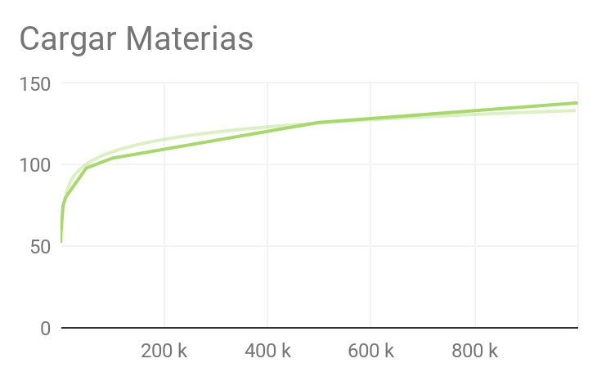
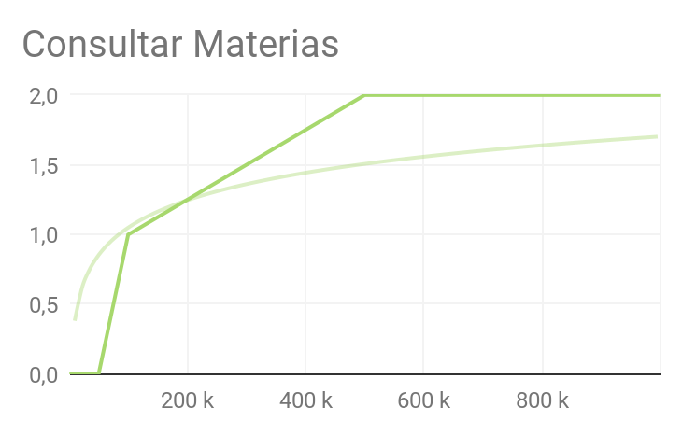
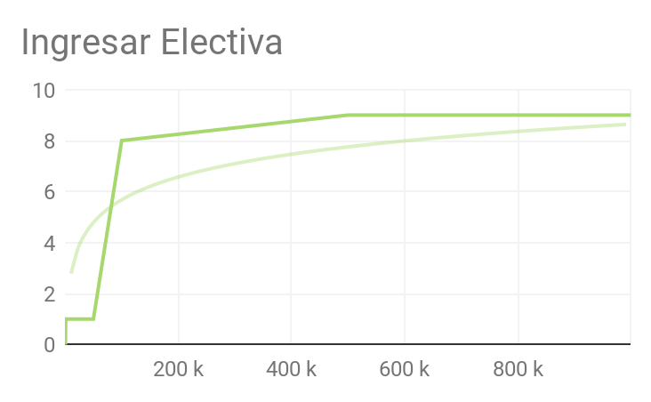
Árbol AVL

Slide 15
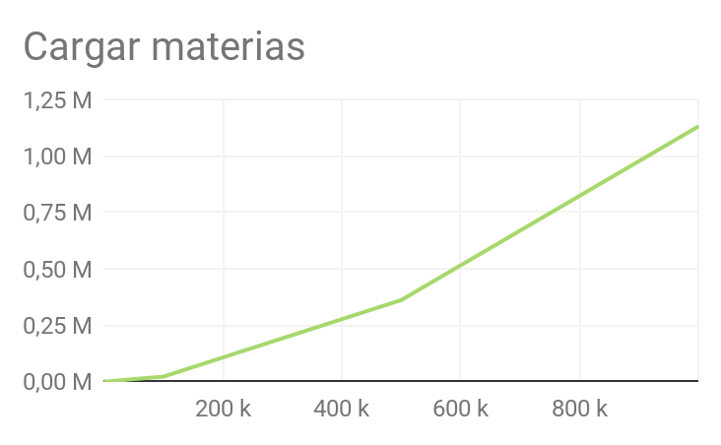
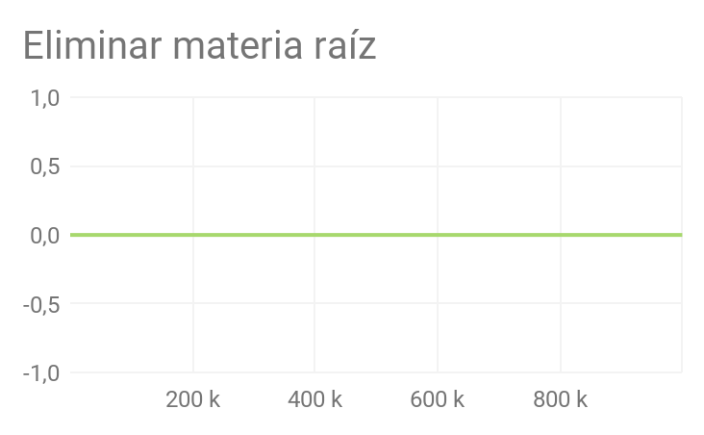
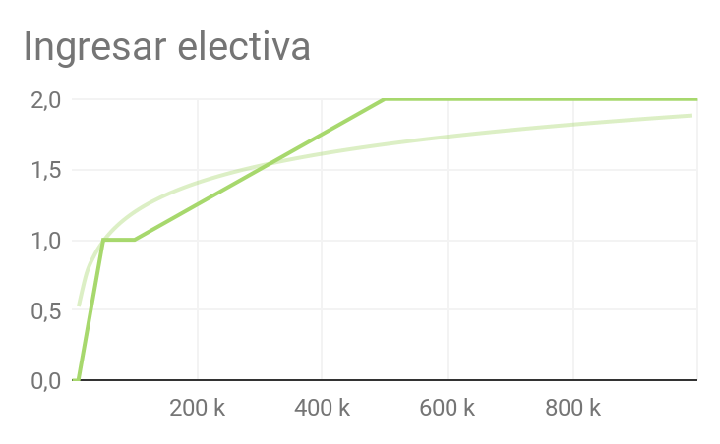
Max Heap

Slide 16
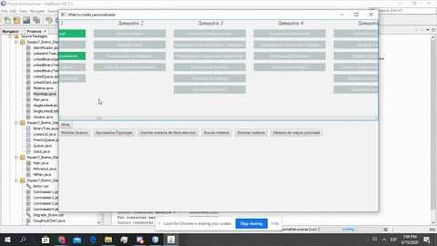
Video del Prototipo

Slide 17
Dificultades
Adaptación de las nuevas estructuras en el proyecto
Horarios de trabajo
Manejo de los estilos de la interfaz gráfica de JavaFX

Slide 18
¡Muchas gracias!
¿Preguntas, quejas o reclamos?
Aquí:
jbuenoh@unal.edu.co
jdiazga@unal.edu.co
jtovarc@unal.edu.co

